Slide 1
DML (Data Manipulation Language)
Consultas (sencillas) usando SQL
Notes:
DDL is Data Definition Language statements. Some examples:
CREATE - to create objects in the database
ALTER - alters the structure of the database
DROP - delete objects from the database
TRUNCATE - remove all records from a table, including all spaces allocated for the records are removed
COMMENT - add comments to the data dictionary
GRANT - gives user's access privileges to database
REVOKE - withdraw access privileges given with the GRANT command
DML is Data Manipulation Language statements. Some examples:
SELECT - retrieve data from the a database
INSERT - insert data into a table
UPDATE - updates existing data within a table
DELETE - deletes all records from a table, the space for the records remain
CALL - call a PL/SQL or Java subprogram
EXPLAIN PLAN - explain access path to data
LOCK TABLE - control concurrency
DCL is Data Control Language statements. Some examples:
COMMIT - save work done
SAVEPOINT - identify a point in a transaction to which you can later roll back
ROLLBACK - restore database to original since the last COMMIT
SET TRANSACTION - Change transaction options like what rollback segment to use

Slide 2
DDL/DML/DCL
DDL stands from Data Definition Language:
  CREATE - to create objects in the database
  ALTER - alters the structure of the database
  DROP - delete objects from the database
  GRANT - gives user's access privileges to database
  REVOKE - withdraw access privileges given with the GRANT command
DML stands from Data Manipulation Language statements. Some examples:
  SELECT - retrieve data from the a database
  INSERT - insert data into a table
  UPDATE - updates existing data within a table
  DELETE - deletes all records from a table, the space for the records remain
  EXPLAIN PLAN - explain access path to data
  LOCK TABLE - control concurrency
DCL stands from Data Control Language statements. Some examples:
  COMMIT - save work done
  SAVEPOINT - identify a point in a transaction to which you can later roll back
  ROLLBACK - restore database to original since the last COMMIT
  SET TRANSACTION - Change transaction options like what rollback segment to use

Slide 3
Movie Database
Datos tomados de “The internet Movie- Database” http://www.imdb.com/list
Películas anteriores a 1997
Películas con más de 200 votos
Actores que aparecen en 2 o más películas

Slide 4
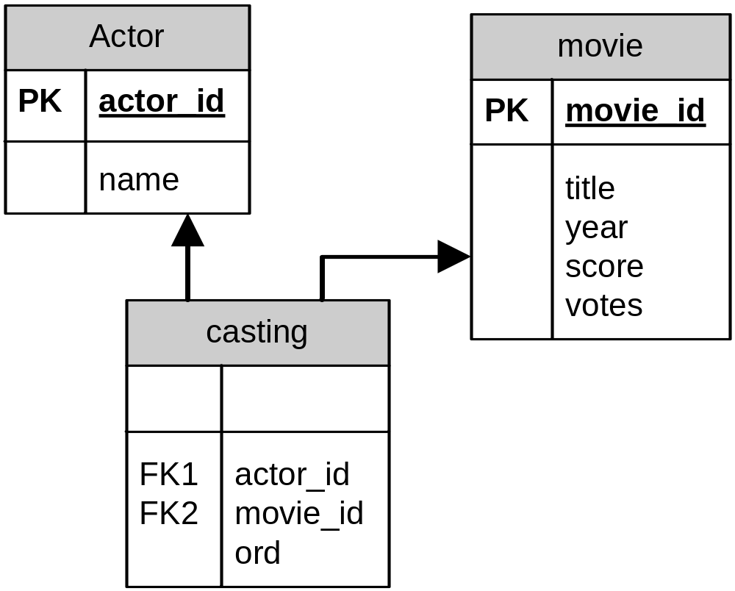
Diagram copy and E-R diag (is arelation)
Notes:
Write table
checck ord > 0
reparto entidad o relción
¿agno integer or date?

Slide 5
TABLES
CREATE TABLE movie(
movie_ID INTEGER, -- primary key
title CHAR(70), -- movie title
year DECIMAL(4), -- Release year (not date!!)
score FLOAT, -- average score
vote INTEGER, -- Number of votes
PRIMARY KEY (movie_ID));
--
CREATE TABLE actor (
actor_ID INTEGER, -- primary key
name CHAR(35), -- actor’s name
PRIMARY KEY (actor_ID));
--
CREATE TABLE casting(
movie_ID INTEGER, -- reference to movie pk
actor_ID INTEGER, -- reference to actor pk
ORD INTEGER, -- order
-- Star is 1, second in importance 2…
--
FOREIGN KEY (movie_ID ) REFERENCES MOVIE(movie_ID ),
FOREIGN KEY (actor_ID ) REFERENCES ACTOR(actor_ID ),
PRIMARY KEY (movie_ID , actor_ID, ord ));

Slide 6
Basic Queries in SQL
SELECT
FROM
WHERE
ORDER BY
Muestra los atributos (SELECT) que pertenecen a la relacion/es que aparecen en FROM y que satisfacen los requerimientos in WHERE. El resultado se ordena como se indica en la línea ORDEN BY.
SQL ignora las tuplas duplicadas (¡redundancia en claves primarias!).

Slide 7
SQL vs. Rel. Álgebra
SELECT A1, A2, ..., A_{n}
FROM R1, R2, ..., R_{m}
WHERE condición
es equivalente a la consulta en álgebra relacional :
π_{A1, A2, ..., An} (σ_{condición} (R1 X R2 X ... X R_{m}))
Devuelve una relación (sin nombre) cuyo esquema es (A1, A2, ..., A_{n})
SQL no distingue entre mayúsculas y minúsculas
  Excepto cuando se usan comillas.

Slide 8
Select and Project
Select:
Encuentra las mejores películas (puntuacion > 9.0)
  SELECT *
  FROM movie
  WHERE score > 9.0 ;
Project:
Encuentra las mejores películas (puntuacion > 9.0) e imprime sólo el título y año de extreno
  SELECT title, year
  FROM movie
  WHERE score > 9.0 ;

Slide 9
Duplicados
DISTINCT
  Costoso computacionalmente
  SELECT DISTINCT year
  FROM movie
  WHERE score > 9.0;

Slide 10
Restricciones sobre el valor de los atributos
Expresiones algebraicas como ‘< ’, ‘>’, ‘= ’, …
“like” permite usar comodines (para cadenas)
  comodines: ‘_’ (.) and ‘%’ (*)
Peliculas (titulo y puntucion) que comienzan por “Star”
  SELECT title, score
  FROM movie
  WHERE title LIKE 'Star%';
Películas con ‘s en el título
  SELECT title
  FROM movie
  WHERE title LIKE '%''s%';

Slide 11
[NOT] SIMILAR TO
Como LIKE pero entiende expresiones regulares
  | dos posibilidades (a|b)
  ()* varias (quizá cero) repeticiones de la expresion en parentesis a(bc)*
  ()+ varias (por lo menos una) repeticiones de la exprexion entre parentesis a(bc)+.

Slide 12
Ejemplo: SIMILARchange % by *
Encuentra las películas (y su puntuación) que comienzan por ‘Star’ pero no por “Star Treck”.
SELECT title, score
FROM movie
WHERE title NOT SIMILAR TO
'%(S|s)tar (T|t)rek%' AND
title SIMILAR TO 'Star%';

Slide 13
Ordenar la salida
Las relaciones nunca están ordenadas
ORDER BY ordena la salida por pantalla:
Encuentra las mejores películas (puntuación mayor que 9.0) e imprime el resultado ordenado por puntuación..
  SELECT title, score
  FROM movie
  WHERE score > 9.0
  ORDER BY score;
Notes:
High and Mighty 7.2

Slide 14
Ordenar la salida
Poner las puntuaciones más altas primero
  SELECT title, score
  FROM movie
  WHERE score > 9.0
  ORDER BY score DESC LIMIT 1;
Peor película: LIMIT
Notes:
Ans

Slide 15
Ordenar
SELECT select_list
FROM table_expression
WHERE
ORDER BY column1 [ASC | DESC] [, column2 [ASC | DESC] ...];

Slide 16
Renombrar atributos
AS renombra los atributos elegido por el comando SELECT
  SELECT title AS titulo, year AS agno, score AS puntuacion
  FROM movie
WHERE puntuacion > 9.0;
-- Some Databases will not run the above command
  SELECT title AS titulo, year AS agno, score AS puntuacion
  FROM movie
WHERE score > 9.0;

Slide 17
Cartesian Productnatural,title
Casi siempre deseamos hacer preguntas cuya respuesta requiere acceso a mas de una tabla
El producto cartesiano se indica usando “,” en el campo FROM
Reparto de 'Pulp Fiction' (movie_id=2) use title
SELECT name
FROM actor, casting
WHERE movie_id=2
AND actor.actor_id=casting.actor_id;

Slide 18
Natural Join
Reparto de 'Pulp Fiction' (movie_id=2)
SELECT name
FROM actor NATURAL INNER JOIN
casting
WHERE movie_id=2;

Slide 19
Producto(s) Cartesiano(s)
‘Blade Runner'
SELECT name
FROM actor natural join
casting natural join
movie
WHERE title = 'Blade Runner';

Slide 20
Producto Cartesiano
Peliculas de John Travolta ordenados por popularidad
SELECT title, score
FROM casting natural join movie natural join actor
WHERE actor.name='John Travolta'
ORDER BY score desc;

Slide 21
Ambiguedad en los atributos
Añadir el nombre de la relación
Peliculas de John Travolta
SELECT title, score
FROM casting,movie,actor
WHERE actor.name='John Travolta'
AND actor.actor_id=casting.actor_id
AND casting.movie_id=movie.movie_id
ORDER BY score desc;

Slide 22
Otro ejemplo
Comprobar si hay dos actores con el mismo nombre (e id diferente)
  SELECT Star1.name, Star1.actor_id, Star2.name, Star2.actor_id
  FROM actor Star1, actor Star2
  WHERE Star1.name= Star2.name
  AND Star1. actor_id < Star2. actor_id;

Slide 23
Otro Ejemplo mas
Differencias entre esta consulta y la consulta previa
  SELECT Star1. name, Star1. actor_id , Star2. name, Star2. actor_id
  FROM actor Star1, actor Star2
  WHERE Star1. name = Star2. name
  AND Star1. actor_id <> Star2. actor_id ;

Slide 24
NATURAL join etc
Dejar esto para subqueries

Slide 25
Combinando el resultado de dos consultas.
Union: union
Intersect: interseccion
Except: resta
Estas operaciones borran las tuplas duplicadas
  Usa ALL para qudarte con los duplicados: e.g., UNION ALL
Las dos relaciones deben ser compatibles
Actores que aparecieron en Star Trek IV and Star Trek V
(SELECT name FROM movie natural join actor natural join casting WHERE title LIKE 'Star Trek V:%') INTERSECT (SELECT name FROM movie natural join actor natural join casting WHERE title LIKE 'Star Trek IV:%');

Slide 26
Ejemplos copy table
Películas con menos de 5000 votos.
SELECT title
FROM movie
WHERE votes > 5000;
Año de estreno de Citizen Kane
SELECT year
FROM movie
WHERE title = 'Citizen Kane';

Slide 27
Ejemplos
Titulo y puntución de la saga ‘Police Academy…’
SELECT title, score
FROM movie
WHERE title LIKE 'Police Academy%';
Tituloo y puntuación de las películas que tienen la palabra 'Dog' en el titulo. (similar to)
SELECT title, score
FROM movie
WHERE (title LIKE '%dog%') OR (title
LIKE '%Dog%');
Notes:
.*Dog.*

Slide 28
Ejemplos
Peliculas en las que ha participidao 'Harrison Ford' pero no era el protagonista.
SELECT title
FROM actor natural join movie natural join casting
WHERE name = 'Harrison Ford' AND ord <> 1;
Reparto de 'Alien'
SELECT name
FROM actor natural join movie natural join casting
WHERE title = 'Alien' ;

Slide 29
Ejemplos
Películas en las que aparece 'Harrison Ford' pero no es el protagonista.
SELECT titulo
FROM actor, pelicula, reparto
WHERE nombre = 'Harrison Ford'
AND actor.id=actor_id
AND pelicula_id=pelicula.id
AND ord <> 1;

Slide 30
Ejemplos
Protagonistas de las películas extrenadas en 1962
SELECT title, name
FROM movie natural join casting natural join actor
WHERE year=1962 AND
ord=1;

Slide 31
Consultas más complejas (agregación)
Año en que se extrenaron películas de John travolta
  Primero hay que encontrar las peliculas en las que participa SELECT title, year
  FROM movie natural join casting natural join actor
  WHERE name= 'John Travolta';
  Luego las agrupamos
  SELECT COUNT(*), year
  FROM movie natural join casting natural join actor
  WHERE name= 'John Travolta'
  GROUP BY year ORDER BY 1;

Slide 32
Consultas más complejas (subconsultas)
Listar los titulos y el nombre del protagonista para todas las películas en las que actuó 'Julie Andrews'
  Encontrar movie_id
  SELECT movie_id
  FROM casting natural join actor
  WHERE name='Julie Andrews';
  Mostrar titulo y protagonista
  SELECT title, name
  FROM movie natural join casting natural join actor
  WHERE ord=1
  AND movie_id IN (SELECT movie_id
  FROM casting natural join actor
  WHERE
  name='Julie Andrews');

Slide 33
Ejemplos
Actores que han trabajado con 'Orson Welles'
  Primero encontremos los id de sus películas
  SELECT pelicula_id
  FROM reparto, actor
  WHERE actor_id=actor.id AND
  nombre= 'Orson Welles';
  y luego los nombres de quien a trabajado en esas películas
  SELECT nombre, titulo
  FROM actor, reparto, pelicula
  WHERE actor.id=actor_id AND pelicula_id=pelicula.id AND
  pelicula_id IN (SELECT pelicula_id
  FROM reparto, actor WHERE actor_id=actor.id AND
  nombre='Orson Welles');

